Slide 1
Hi-kvadrat test

Slide 2
Hi-kvadrat test
U pedagoškim istraživanjima Hi-kvadrat test se može koristiti kao:
Test nezavisnosti
  Da li postoji povezanost između dvije kategorijske promjenjljive?
Test prilagođenosti
  Da li neka observirana raspodjela frekvencija odgovara nekoj poznatoj teorijskoj raspodjeli?

Slide 3
Statistička nezavisnost i očekivane frekvencije
Ako su događaji A i B nezavisni vjerovatnoća da se realizuju oba događaja je:
P(AB)=P(A)*P(B)
U suprotnom:
P(AB) ≠ P(A)*P(B)

Slide 4
Statistička nezavisnost i očekivane frekvencije
Očekivana frekvencija nekog događaja predstavlja onu frekvenciju koju u prosjeku možemo da očekujemo nakon mnogo ponavljanja eksperimenta
Ako nam je poznata vjerovatnoća nekog događaja P(A) kao i broj ponavljanja eksperimenta n onda je očekivana frekvencija
E=n*P(A)

Slide 5
Statistička nezavisnost i očekivane frekvencije
Ako nas interesuje očekivana frekvencija realizacije događaja A i događaja B i pritom su ovi događaju nezavisni onda je
E=n*P(A)P(B)

Slide 6
Statistička nezavisnost i očekivane frekvencije
Primjer: Na osnovu slučajnog uzorka od 380 studenata pedaf utvrđeno je da 80,7% studenata ima otvoren nalog na Facebook-u dok 19,3% nema.
Takođe je na osnovu uzorka ocijenjeno da je procenat muškaraca na pedf 30,2% i djevojaka 69,8%
Ako bi na slučaj izvukli jednog studenta pedf, koja je vjerovatnoća da će biti ženskog pola i imati otvoren nalog na Facebook-u, a pritom pretpostavljamo da su vjerovatnoće nezavisne?
P(žensko i koristi fb)= P(žensko)* P(koristi fb)=0,698*0,807=0,557

Slide 7
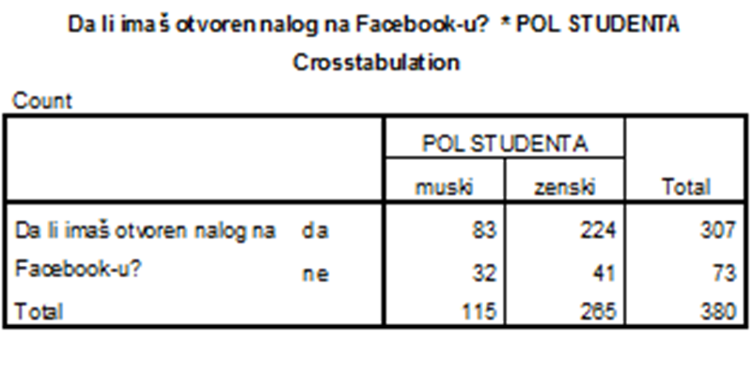
Observirane frekvencije

Slide 8
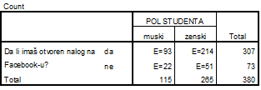
Očekivane frekvencije

Slide 9
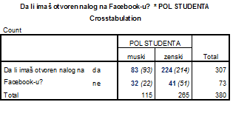
Observirane (empirijskih) i očekivane (teorijske) frekvencije

Slide 10
Hi-kvadrat test nezavisnosti
Nulta hipoteza H_{o}
Promjenjljive su statistički nezavisne
Ho se prihvata ako je izračunani hi-kvadrat manji od tablične vrijednosti sa k-1 stepena slobode (df) i za određeni nivo značajnosti (signifikantnosti)
Alternativna hipoteza H_{a}
Promjenjljive su zavisne
Koristimo Hi-kvadrat raspodjelu da bismo testirali H_{o}

Slide 11
Hi-kvadrat statistika (χ²)
Mjera razlike empirijskih-opserviranih (f_{e}) i očekivanih-teorijska (f_{t}) frekvencija
  Ukoliko su varijable statistički nezavisne navedena statistika će imati χ² raspodjelu sa (r-1)*(c-1) stepeni slobode
  Očekivane (teorijska) frekvencije u svakoj ćeliju f_{t} = p_{c} * p_{r} * n

Slide 12
Hi-kvadrat raspodjela
Familija Hi-kvadrat raspodjela. Svaka sa svojim brojem stepeni slobode. Npr. sa 2 stepena slobode:

Slide 13
Hi-kvadrat raspodjela
Broj stepeni slobode se određuje na sljedeći način:
Test nezavisnosti
(r-1)*(k-1)
r- broj redova u tabeli kontingencije
k- broj kolona u tabeli kontingencije
Test prilagođenosti
k-1
k- broj modaliteta promjenljive

Slide 14
(f_{e} - f_{t}) ² = (83 - 93) ² + (224 - 214) ² + (41-51) ² + (32 - 22) ²
f_{t} 93 214 51 22
χ² =7,89 - realizovana vrijednost statistike
3,83 - kritična (tablična) vrednost Hi-kvadrat raspodjele sa 1 stepenom slobode za nivo značajnosti od 5%
Odbacujemo Ho i zaključujemo da su promjenjljive zavisne

Slide 15
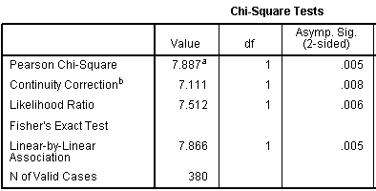
Output iz SPSS

Slide 16
Uslov primjene Hi-kvadrat testa
Pazi!!!
Da bi test bio validan očekivane (teorijske) frekvencije moraju biti veće ili jednake od 5 tj f_{o} >= 5
NAPOMENE PRI RAČUNANJU HI-KVADRATA:
smije se računati samo na osnovu frekvencija (ne smiju se unositi npr. aritmetička sredina, procenti i dr.)

Slide 17
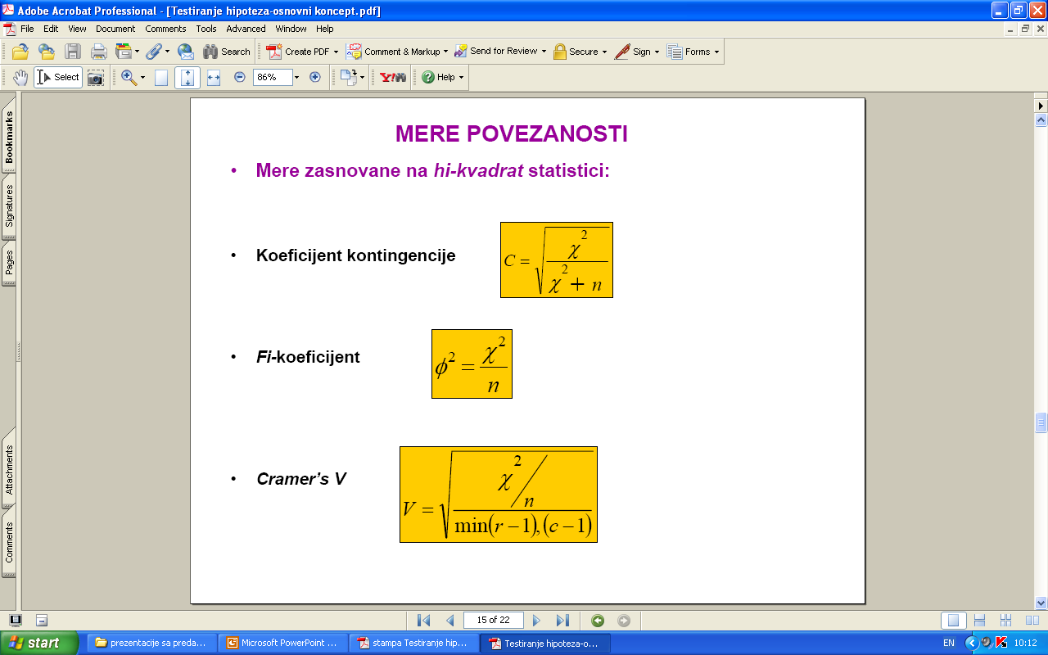
Jačina povezanosti između promjenljivih
(samo za poređenje tabela istih dimenzija)

